Slide 1
Universidad Autónoma del Estado de México
Facultad de Química
Ciencia, tecnología y sociedad
Unidad 1. principales elementos del plan de estudios
1.3. aspectos organizacionales y normatividad
Dra. en Ed. Guadalupe Mirella Maya López
Agosto, 2016

Slide 2
Contenido:
Propósitos
Definición de reglamento
El reglamento interno de la Facultad de Química
Artículos de mayor interés
Ejercicios de aplicación

Slide 3
Propósito:
Dar a conocer los aspectos relevantes del reglamento interno de la Facultad de Química para que los alumnos identifiquen sus responsabilidades y derechos.

Slide 4
Un reglamento es un documento que especifica normas para regular las actividades de los miembros de una comunidad. Consiste en sentar bases para la convivencia y prevenir los conflictos que se pueden generar entre los individuos.

Slide 5
DE LA PERMANENCIA Y PROMOCIÓN EN LOS ESTUDIOS PROFESIONALES
Artículo 17. El alumno sólo podrá cursar hasta en dos ocasiones cada una de las Unidades de Aprendizaje (UA) del Plan de Estudios Profesionales en el cual se encuentra inscrito.

Slide 6
Causará baja reglamentaria el alumno que no apruebe una UA obligatoria al concluir las evaluaciones de la segunda oportunidad.
Las UA optativas no aprobadas en segunda oportunidad no causarán baja en los estudios, pero se computarán para efectos del número total de reprobadas.

Slide 7

Ejercicio 1:
Busca información que te permita conocer si este artículo se ha aplicado o bien si no se ha cumplido y reporta en qué licenciatura y periodo escolar ha sucedido.

Slide 8
Artículo 18. Los alumnos podrán renunciar a su inscripción de las UA mediante la presentación de una solicitud por escrito ante la Dirección de la Facultad, dentro del término de 8 semanas, contadas a partir del primer día de clases del periodo escolar que corresponda, en cuyo caso no contará dicha inscripción.

Slide 9
En todo caso, deberá acompañarse a la solicitud, el visto bueno del tutor.
Se entenderá que renuncian a su derecho de inscripción los aspirantes o alumnos que no concluyan los trámites correspondientes en las fechas que al efecto se establezcan.

Slide 10
Ejercicio 2:
Compara la información proporcionada en el calendario escolar de esta facultad con la presentada en el artículo 18 del reglamento interno y con la publicada en el calendario escolar de la universidad.
Presenta tus resultados en un cuadro comparativo.

Slide 11
Artículo 19. Quienes interrumpan sus estudios podrán adquirir por otra sola ocasión la calidad de alumnos, debiendo sujetarse al Plan de Estudios vigente a la fecha de su reingreso. En caso de una interrupción mayor de tres años consecutivos, deberán inscribirse al primer semestre, cubriendo los mismos requisitos que un alumno de nuevo ingreso, cursando todas las UA del plan de estudios vigente.

Slide 12
Artículo 20. Cuando algún alumno acumule 20 evaluaciones reprobadas en las UA obligatorias u optativas…, sean de carácter ordinario, extraordinario, a título de suficiencia, o especiales se cancelará en forma definitiva su matrícula del correspondiente programa educativo; en todo caso, podrá solicitar su inscripción a otros programas educativos que se impartan en la Facultad, en otros Organismos Académicos o Centros Universitarios, debiendo cubrir los mismos requisitos que un alumno de nuevo ingreso.

Slide 13


Slide 14
Artículo 21. Será promovido como alumno regular al periodo inmediato superior aquel que haya aprobado todas las UA del periodo escolar anterior.
Cuando haya reprobado una UA obligatoria u optativa en primera oportunidad, será promovido como alumno irregular.

Slide 15


Slide 16
Ejercicio 3:
Escribe cuando menos tres beneficios que puede representar para ti ser considerado alumno regular; o bien tres desventajas al ser alumno irregular.

Slide 17
DE LA EVALUACIÓN DEL APRENDIZAJE
Artículo 22. En los estudios profesionales de licenciatura se realizarán evaluaciones ordinarias, extraordinarias y a título de suficiencia.
En UA de carácter teórico o teórico práctico, se realizará una evaluación ordinaria, una extraordinaria y una a título de suficiencia, en cada una de las inscripciones a que tiene derecho el alumno.

Slide 18
Ejercicio 4:
En UA de carácter práctico, se realizará (solamente) la evaluación ordinaria, en cada una de las inscripciones a que tiene derecho el alumno.
Elabora un cuadro de tres columnas, escribiendo en la primera todas las unidades de aprendizaje de tu plan de estudios que sean teóricas; en la segunda las que sean prácticas y en la tercera las teórico-prácticas.
Anota en la última fila de cada columna el número de UA.

Slide 19
Artículo 23. Las evaluaciones correspondientes a cada periodo escolar, se realizarán en las instalaciones de la Facultad; en las fechas que al efecto establezca el Consejo de Gobierno, previo acuerdo del Consejo Académico.
Excepcionalmente y por causas de fuerza mayor, la Dirección de la Facultad autorizará que se efectúen en un lugar y fecha distintos a los previamente acordados.

Slide 20
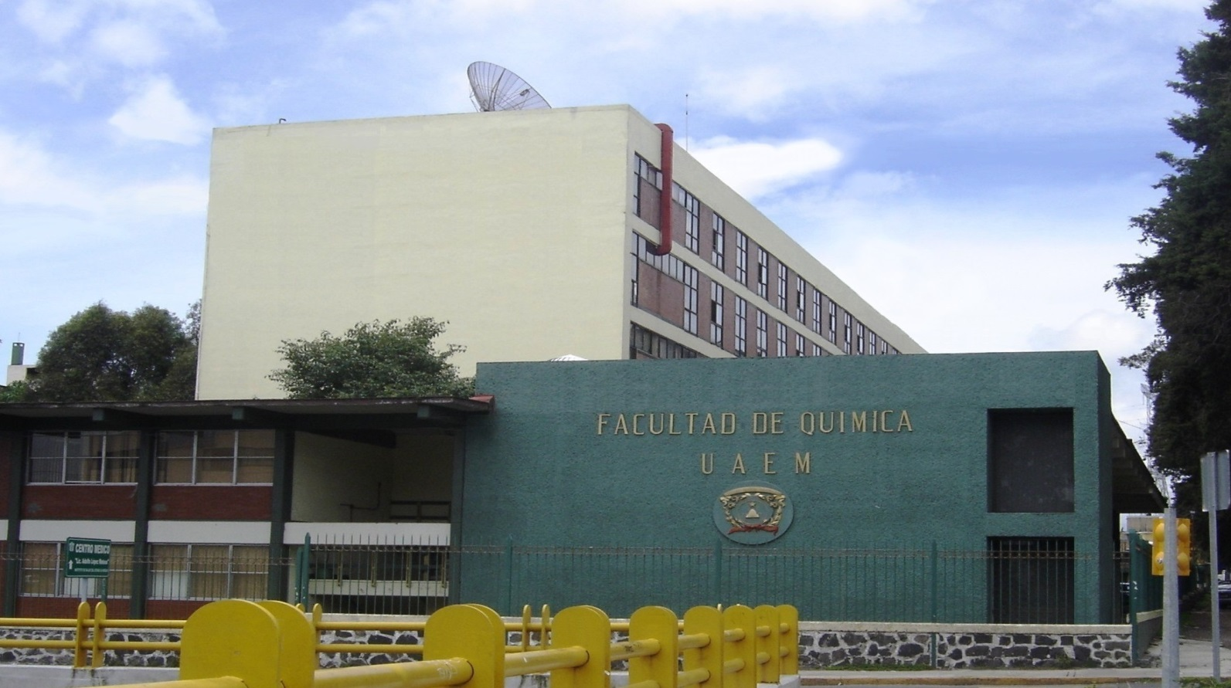
Ejercicio 5:
Si este organismo académico inició sus labores en 1970, busca información sobre los casos en los que se haya aplicado el artículo 23 y las condiciones que existieron.

Slide 21
Artículo 24. Los alumnos que no se presenten en la fecha y hora señaladas para una evaluación, perderán el derecho a la realización de la misma. Podrán presentar, en su caso, las evaluaciones posteriores que correspondan.
Artículo 25. Las calificaciones de cada evaluación se asentarán en el acta correspondiente, y se expresarán en el sistema decimal, en la escala de 0 a 10 puntos. La calificación mínima para aprobar una unidad de aprendizaje, será de 6.0 puntos.

Slide 22
Las calificaciones de las evaluaciones parciales y final, se promediarán para obtener la calificación ordinaria.
Se entenderá que el alumno aprueba una UA cuando en el acta correspondiente se asienta una calificación mayor o igual a 6.0 puntos. En consecuencia, el alumno reprueba cuando la calificación es menor a 6.0 puntos.

Slide 23
Artículo 26. La evaluación ordinaria de cada UA, se hará a través de un mínimo de dos evaluaciones parciales y en su caso de una evaluación final.
Las calificaciones de las evaluaciones parciales, se promediarán para efectos de eximir a los alumnos de la presentación de la evaluación final.

Slide 24
En las evaluaciones parciales, además de los exámenes previstos en el programa de estudios de la unidad de aprendizaje, podrán emplearse como auxiliares didácticos trabajos de investigación, lecturas controladas, participación individual y grupal, prácticas de campo, así como cualquier otro aplicable a la UA; los cuales no se considerarán para la calificación de la evaluación final.

Slide 25
Ejercicio 6:
Elabora un cuadro con tantas columnas como UA estés cursando y escribe en cada una los elementos adicionales al examen escrito que se consideren para tu evaluación.

Slide 26
Artículo 27. Los alumnos podrán exentar la evaluación final cuando cumplan con los siguientes requisitos:
I. Contar con un promedio no menor a 8.0 puntos en las evaluaciones parciales realizadas durante el curso. Los programas de cada unidad de aprendizaje, podrán en su caso, requerir un promedio mayor.

Slide 27
  Que las evaluaciones parciales comprendan la totalidad de los temas del programa de estudios.
III. Tener un mínimo de 80% de asistencia a clases durante el curso.

Slide 28
Artículo 28. En caso de que el alumno no tenga el promedio requerido para exentar la evaluación final, tendrá derecho a presentarla debiendo satisfacer lo siguiente:
I. Tener al menos un promedio de 6.0 puntos en las evaluaciones parciales.
II. Tener un mínimo de 80 por ciento de asistencia a clases durante el curso.

Slide 29

III. Identificarse con la credencial de universitario que acredite ser alumno de la Facultad, correspondiente al periodo que se cursa; o en su caso, con identificación oficial con fotografía.

Slide 30
Para el caso de las unidades de aprendizaje teórico práctico, los alumnos tendrán derecho a presentar su evaluación ordinaria siempre y cuando obtengan una calificación mayor o igual a 6.0 puntos en las evaluaciones parciales de carácter práctico.
Para la aplicación de este artículo, se considerará como calificación de la evaluación final, el promedio de las evaluaciones parciales.

Slide 31
Artículo 29. Para tener derecho a presentar evaluación extraordinaria se requiere:
I. No haber presentado o aprobado la evaluación ordinaria.
II. Tener un mínimo de 60 por ciento de asistencia a clases durante el curso.

Slide 32
III. Identificarse con la credencial de universitario…
Para el caso de las unidades de aprendizaje teórico práctico, los alumnos tendrán derecho a presentar su evaluación extraordinaria siempre y cuando obtengan una calificación mayor o igual a 6.0 puntos en las evaluaciones parciales de carácter práctico.

Slide 33
Artículo 30. Para tener derecho a presentar evaluación a título de suficiencia se requiere:
I. No haber presentado o aprobado las evaluaciones ordinaria o extraordinaria, en su caso.
II. Tener un mínimo de 30 por ciento de asistencia a clases durante el curso.
III. Identificarse con credencial de universitario que acredite ser alumno de la Facultad…

Slide 34
Para el caso de las unidades de aprendizaje teórico práctico, los alumnos tendrán derecho a presentar su evaluación a título de suficiencia siempre y cuando obtengan una calificación mayor o igual a 6.0 puntos en las evaluaciones parciales de carácter práctico.

Slide 35
Artículo 31. En caso de que el alumno no presente una evaluación se le anotará NP que significa “no presentado”. En caso de que no reúna los requisitos establecidos en este reglamento y demás disposiciones aplicables de la legislación universitaria, se le anotará SD que significa “sin derecho”
Las anotaciones mencionadas en este artículo, en ningún momento contabilizarán como evaluaciones reprobadas, por lo que no surtirán efectos para lo dispuesto en el artículo 20 de este reglamento.

Slide 36


Slide 37
Artículo 33. En caso de inconformidad, la Dirección de la Facultad acordará la revisión de la evaluación, conforme al siguiente procedimiento:
I. El interesado dentro de los cinco días hábiles siguientes a la publicación de cada evaluación, podrá solicitar su revisión, mediante escrito dirigido al Director de la Facultad.

Slide 38
El Director nombrará de uno a tres integrantes del personal académico que imparta la unidad de aprendizaje o pertenezca al área de docencia correspondiente, para que en la fecha que determine se lleve a cabo la revisión solicitada.
III. Las resoluciones que se emitan en ejercicio de este derecho, serán inapelables.
Sólo se podrá solicitar un máximo de cinco revisiones durante los Estudios de Nivel Profesional en la categoría de Licenciatura. Las resoluciones favorables al interesado no se computarán para dichos efectos.

Slide 39
Artículo 34. El personal académico responsable de impartir la unidad de aprendizaje podrá suspender o negar a los alumnos su derecho a presentar evaluación final, extraordinaria o a título de suficiencia, cuando aquellos se ubiquen en las causales señaladas en los artículos 27 fracción III, 28 fracción II, 29 fracción II y 30 fracción II del presente reglamento.

Slide 40
En todo caso, deberá reportar y presentar al Departamento de Control Escolar de la Facultad la documentación que acredite las causas legales por las cuales un alumno no tiene derecho a presentar tales evaluaciones.
En su caso, el Departamento de Control Escolar, informará lo conducente al Consejo de Gobierno de la Facultad por conducto de la Subdirección Académica.

Slide 41
Artículo 35. Los alumnos sólo podrán presentar en cada periodo escolar hasta tres unidades de aprendizaje en evaluación extraordinaria y dos a título de suficiencia.

Slide 42
Artículo 36. Cuando el alumno no apruebe la evaluación a título de suficiencia en segunda oportunidad de máximo dos unidades de aprendizaje, y que resulten necesarias para concluir el programa académico correspondiente, de manera excepcional, el Consejo de Gobierno de la Facultad, podrá autorizar una segunda evaluación a título de suficiencia con carácter especial.

Slide 43
Artículo 37. Las evaluaciones ordinarias, extraordinarias y a título de suficiencia, tendrán la extensión, complejidad y modalidades que señale el Área de Docencia correspondiente.
Las evaluaciones realizadas en contravención a lo dispuesto en este reglamento y demás normas aplicables de la legislación universitaria, serán nulas y la nulidad será declarada por el Consejo de Gobierno, previo dictamen del Consejo Académico, debiendo anexarse la resolución a las actas de las evaluaciones correspondientes.

Slide 44
Ejercicio 7:
Construye una tabla anota en las filas el nombre de las unidades de aprendizaje que estás cursando, en la primera columna el número de horas de clase de cada una a la semana, si el periodo escolar es de 16 semanas, calcula y anota en las siguientes columnas el número de horas que debes asistir para tener derecho a evaluación ordinaria, extraordinaria y a título de suficiencia.

Slide 45
DE LA EVALUACIÓN POR COMPETENCIA
Artículo 38. La evaluación por competencia es un mecanismo de evaluación cuyo propósito es que el alumno apruebe una unidad de aprendizaje, bajo lo siguiente:
I. No requerirá la presencia del alumno en el desarrollo de la unidad de aprendizaje.
II. El alumno deberá demostrar que tiene los conocimientos, habilidades y aptitudes requeridas para aprobar la unidad de aprendizaje.

Slide 46
Sólo podrán presentarse dos evaluaciones por competencia durante el periodo escolar correspondiente, excepcionalmente y previa autorización de los Consejos de Gobierno y Académico de la Facultad, podrá ampliarse el número de evaluaciones.
  La evaluación deberá solicitarse por escrito a la Subdirección Académica y se realizará en los periodos especificados por la Facultad.

Slide 47
En caso de no aprobar la evaluación, el alumno deberá inscribirse y cursar la unidad de aprendizaje en el periodo escolar correspondiente.
VI. Pagar los derechos correspondientes.
VII. La evaluación se realizará ante el personal académico designado para tal fin, quedando asentada la calificación en el acta correspondiente al examen por competencia.

Slide 48
VIII. Los créditos cubiertos mediante evaluación por competencia no se computarán para efectos de inscripción en el periodo escolar correspondiente.
IX. Para fines de promedio y de número de evaluaciones reprobadas se tomará en cuenta el resultado de la evaluación por competencia.

Slide 49
A manera de cierre
Es importante conocer el reglamento interno de la Facultad de Química, para tener elementos que apoyen tus decisiones en la trayectoria escolar que decidas. Así como los derechos y obligaciones a que te haces acreedor con el simple hecho de ser alumno de este organismo académico.

Slide 50
Unidad 1. principales elementos del plan de estudios
1.3. aspectos organizacionales y normatividad
UA: Ciencia, tecnología y sociedad
Dra. en Ed. Guadalupe Mirella Maya López
Agosto, 2016

